Slide 1
NAVER Cafe SDK 介绍

Slide 2
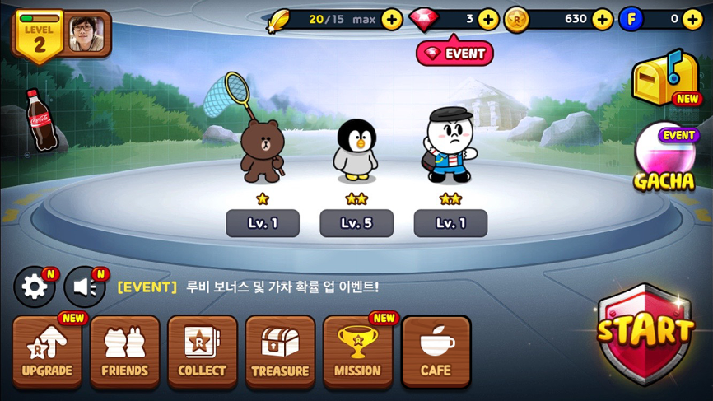


1. NAVER Cafe SDK是什么？
为了让手机游戏的使用者在游戏中不用退出游戏
就能和游戏社区（NAVER Cafe）进行交流而提供的
手机游戏专用SDK

Slide 3
2. 特征
在游戏中以SDK形态植入NAVER Cafe - 因为不使用Safari等浏览器，所以不用退出游戏。
把重点放在社区的本质，即读写功能的方便性 - 将附加功能最小化，只给游戏和社区使用者提供最必要的功能
可以将已经开设的Cafe与游戏直接连接 - 与熟悉的平台相连接，节约适应时间。
可以在PC的Cafe管理页面轻松运营和管理 - 不用重新学习就可以轻松运营和管理。
为信息宣传提供大门 - 提供一个可登载照片、影像的“大门”，有助于游戏宣传
提供将录像，截图立刻上传等附加功能 - 不妨碍游戏使用者玩游戏的同时，在游戏过程中立刻将文件上传

Slide 4

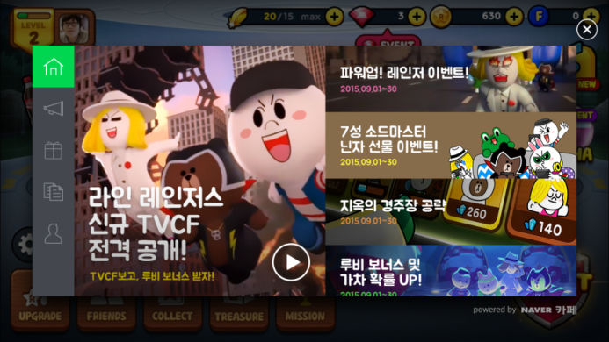
3. 主页
主页
单一型
可以放视频和图片（大号广告条）的区域
最多可放3个游戏宣传信息（左右滑动）
复合型
可以放视频和图片（中号广告条）的区域
可放1个游戏宣传信息
可以放图片（小号广告条）的区域
最多可以放20个游戏宣传信息（上下滚动）

Slide 5
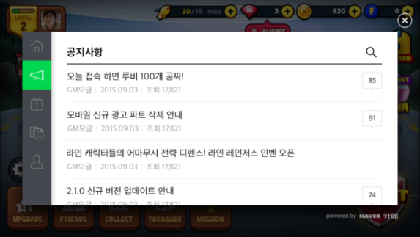
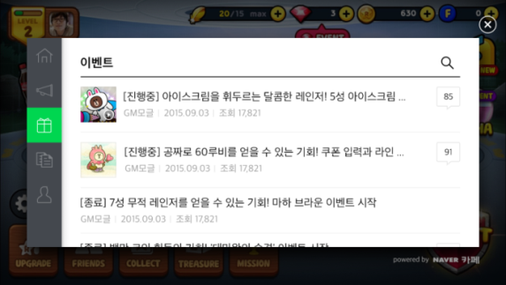
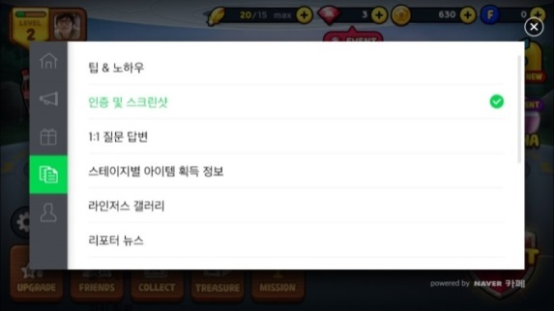
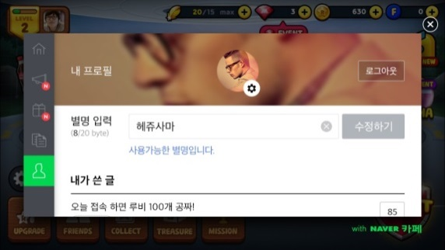
4. 菜单
菜单
公告
在Cafe的综合留言板中选择制定一个
标出对使用者的公告目录
活动
在Cafe的综合留言板中选择制定一个
标出对使用者的活动概要目录
留言板
可标出在Cafe的所有综合留言板
将要标志的留言板用PC的Cafe管理设定
个人资料
Cafe成员的个人性资料
简单设置昵称就可加入或修正Cafe
标出“我写的文章”

Slide 6
5. 主页 > 单一型广告条
视频，图片标识区域
最多可以放3个信息（滑动调整）
视频播放时全屏播放
可以连接Cafe文章或开启游戏功能

Slide 7
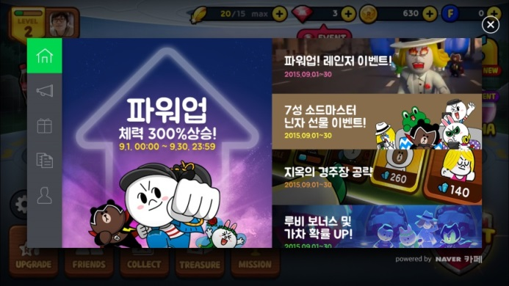
5. 主页 > 复合型广告条
可以标识视屏和图片的区域
最多可放入1个信息
视频播放时全屏播放
可以连接Cafe文章或开启游戏功能
可以标识图片的区域
最多可放20条信息（上下滚动调整）
可以连接Cafe文章或开启游戏功能

Slide 8

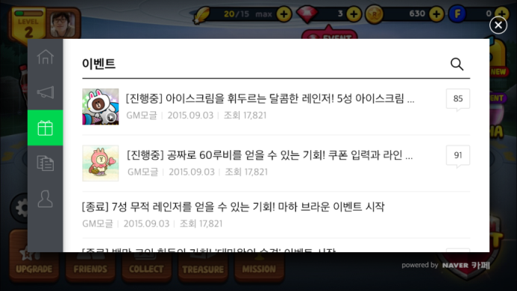
5. 菜单 > 公告, 活动
左边的标签栏中的第二个和第三个标签
综合留言板中选择制定一个
建议制定公告板和活动板
标出相关留言板的文章目录

Slide 9

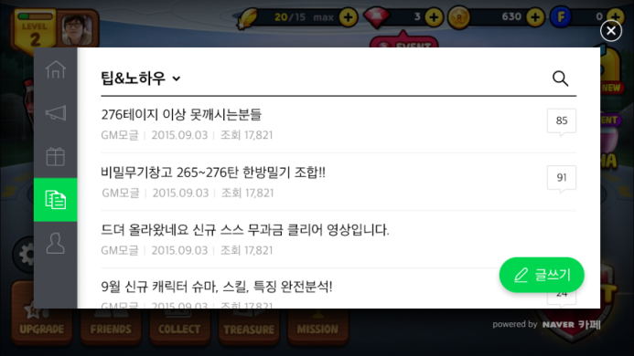
5. 菜单 > 留言板
左边标签栏中的第4个标签
所有的综合留言板都可进行
将要标识的留言板用PC的Cafe管理设定
由留言板目录，文章目录，搜索构成
标识写文章按钮

Slide 10
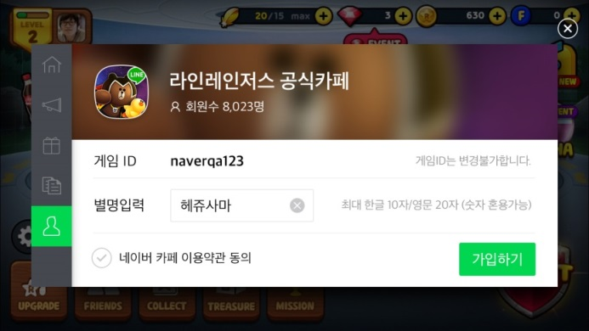
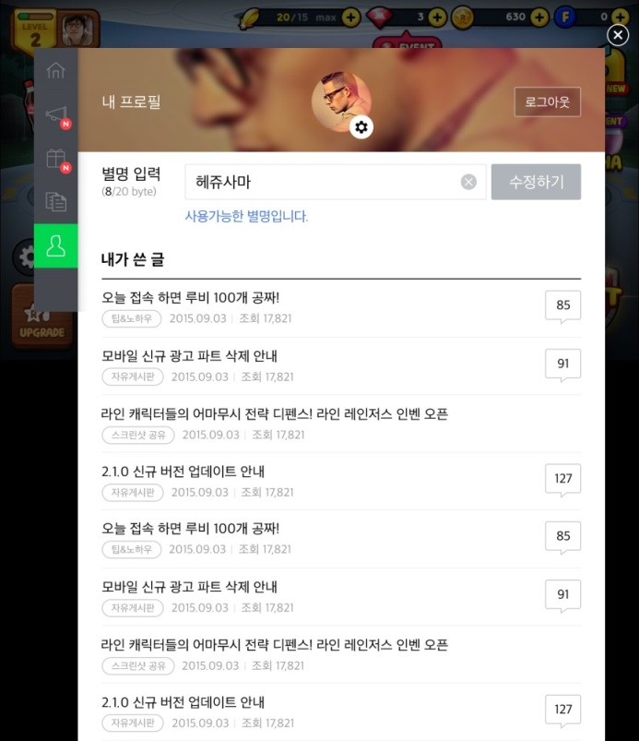
5. 菜单 > Cafe会员加入与成员个人资料
加入时需要的信息只有“昵称” - 降低了加入的门槛，可轻松加入Cafe
加入后进入个人资料页面时 - 可以进行昵称修改，确认10个最近写的文章

Slide 11
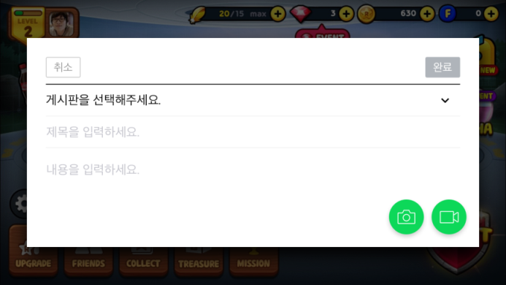
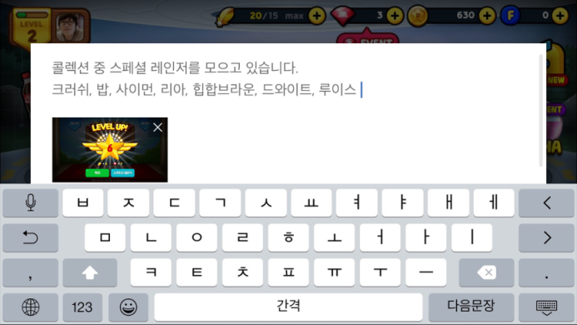
6. 公告栏> 写文章
选择留言板，输入题目和正文
写文章时可插入照片和视频

Slide 12

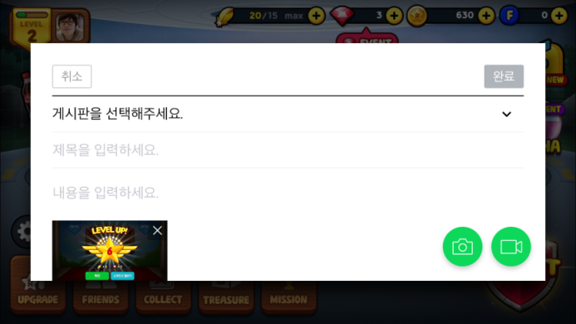
6. 公告栏 > 立刻上传
马上上传录像和截图

Slide 13
7. 支持情况
暂只支持横屏游戏（竖屏游戏用的SDK正在准备中）。
优先支持Android, iOS, Unity, Cocos2d-x。
通过SDK制作的留言板也会同时显示在Cafe。
需要用NAVER ID登录后加入Cafe。

Slide 14
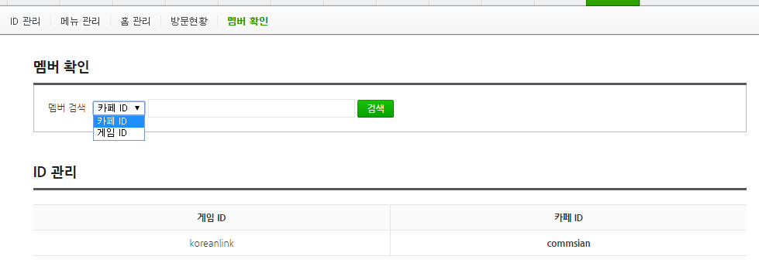
8. 其他
仅限于SDK合作游戏公司提供游戏ID与Cafe ID通用的功能。 ① 使用者的游戏ID和Cafe ID通用的功能，可用于活动抽奖等领域。 ② 想要使用通用功能的话要请游戏开发公司提供NAVER形式的游戏ID ③ 游戏ID是一种个人信息。按提供第三方个人信息所要求，需告知“使用者，提供项目，提供目的，提供期限”，并取得事前同意。 ④ 为了避免传达出的信息没有意义，建议按照下面例子所示的标准，用最不被使用者排斥的方式取得同意。 - 例：“为了使用Cafe管理者发放赠品等NAVER Cafe服务，我们将游戏会员的ID发送给NAVER Cafe，我们将为您保管信息，直到您退出Cafe或注销账号。”
SDK与Cafe API使用HTTPS协议进行通信

Slide 15
- 结束。 - 谢谢大家。 -

